Slide 1

স্বাগতম
Notes:
পাঠ সংশ্লিষ্ট ছবি (মাখরাজ) দ্বারা শিক্ষার্থীদের স্বাগতম জানানো যেতে পারে।

Slide 2

মোঃ আবুল হাসান
সহকারী মৌলভী
ছালেহাবাদ এম এস দাখিল মাদ্রাসা
মোবাইল নম্বর – ০১৭৪৫৫৭১৪৩৬
E-mail: hassan88only@gmail.com
Notes:
শিক্ষক মহোদয়- নিজ বিদ্যালয়ের ক্ষেত্রে এই স্লাইডটি চাইলে Hide করেও রাখতে পারেন।

Slide 3
cvV 4_©
gxg mvwK‡bi eY©bv
Notes:
শিক্ষক মহোদয়- নিজ বিদ্যালয়ের ক্ষেত্রে এই স্লাইডটি চাইলে Hide করেও রাখতে পারেন।

Slide 4
তোমরা সবাই নিচের ছবির দিকে লক্ষ কর
مْ

Slide 5
আজকের পাঠ
gxg সাকিনের আহকাম

Slide 6
এই পাঠশেষে শিক্ষার্থীরা
***মীম সাকিনের পরিচয় বলতে পারবে।
*** মীম সাকিনের প্রকার উদাহরন সহ
ব্যাখা করতে পারবে

Slide 7
মীম সাকিন কাকে বলে?
مْ
সাকিনওয়ালা মীম কে মীম সাকিন বলে।

Slide 8
ميم ساكين احكام ثلاثة
اخفاء
ادغام
اظهار

Slide 9
اخفاء
এর বর্নণা
মীম সাকিনের পরে বা (ب) হরফ আসলে ঐ মীম সাকিনকে গুন্নাহ সহ ইখফা করে পড়তে হয়। وما هُمْ بمؤمنين

Slide 10
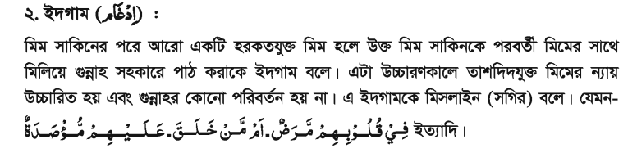
ادغام
এর বর্নণা

Slide 11
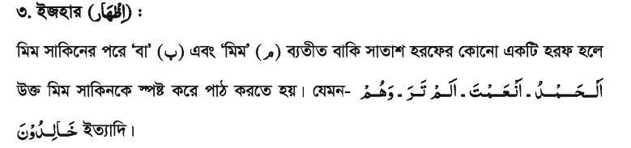
اظهار
এর বর্নণা

Slide 12
দলীয় কাজ
এই 3 প্রকারের সংজ্ঞ্যা ও উদাহরন লিখ।
ميم ساكين احكام ثلاثة
اخفاء
ادغام
اظهار

Slide 13
মূল্যায়ন
ميم সাকিন কাকে বলে?
ميم সাকিনের আহকাম কয়টি ও কি কি?
ইজহারের একটি উদাহরন দাও।

Slide 14
বাড়ির কাজ
اظهارহরফ কয়টি ও কি কি ৫টি উদাহরণ লিখে আনবে?

Slide 15
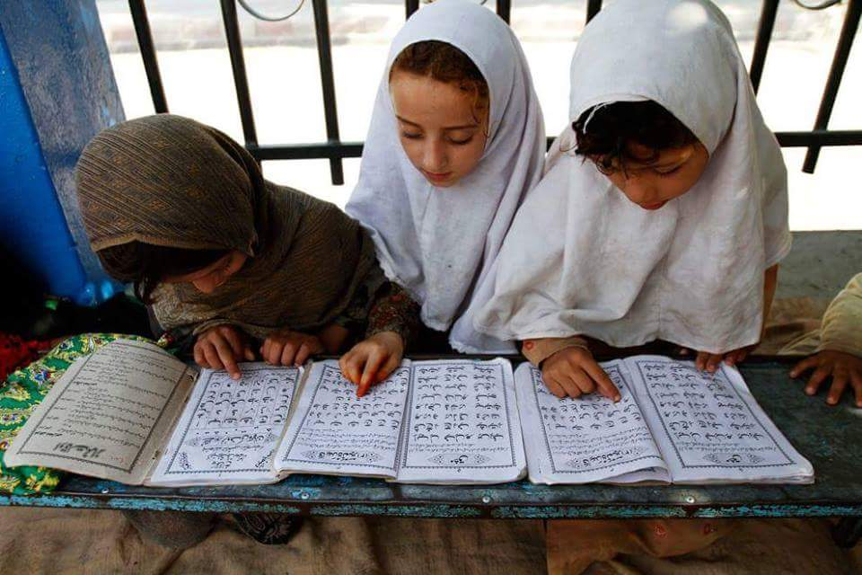
আল্লাহ হাফেজ
Notes:
সবাইকে ধন্যবাদ জানিয়ে শিক্ষক মহোদয় পাঠ শেষ করতে পারেন।

